Slide 1
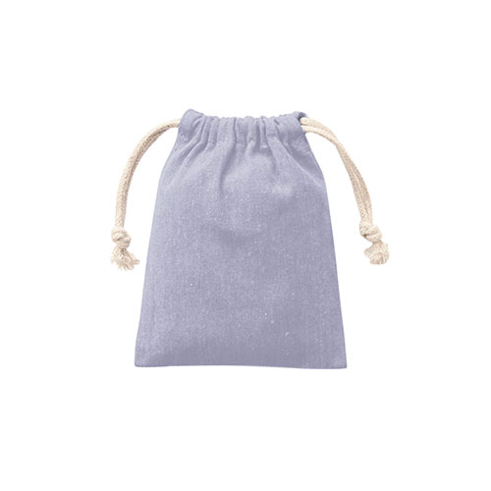
【提案書】
シャンブリック巾着(SS)
特徴
地球環境に優しいリサイクルコットンを使用した、上品でオシャレな霜降り調生地が特徴のSSサイズ巾着です。オリジナルの名入れプリントも可能なため、ギフトラッピング用などにおすすめ。
納期
納期スペース
仕様
素材：コットン、ポリエステル
サイズ：約100×130（mm）
お見積
お見積りスペース

